Slide 1
Лабораторная работа № 7. Ручное/автоматизированное управление нормальным режимом синхронного генератора, работающего параллельно с электрической системой бесконечной мощности
Цель работы:
Изучение нормальных режимов работы синхронного генератора, управление подключением генератора к системе бесконечной мощности, регулирование активной и реактивной мощностей генератора, управление отключением генератора от электрической системы.

Slide 2
Системой бесконечной мощности, к которой подключается синхронный генератор, называется такая система, которая характеризуется неизменностью напряжения на шинах по амплитуде и частоте, т.е. и .
Практически это означает, что и изменение режима работы подключаемого генератора не влияет на напряжение и частоту сети.
Напряжение параллельно работающего генератора равно напряжению сети на зажимах генератора .
Тогда ток якоря машины определяется простой зависимостью:
(1)

Slide 3

Изменение реактивной мощности.
Режим синхронного компенсатора.
Предположим, что при включении на параллельную работу условия синхронизации возбужденного генератора были соблюдены в точности, т.е. . Тогда в соответствии с выражением (1) , т.е. генератор продолжает работать вхолостую – не потребляет и не отдает никакой мощности (в его статорной обмотке не будет никакого тока).

Slide 4
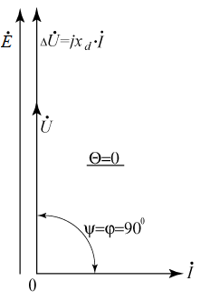
Увеличим ток возбуждение синхронного генератора, работающего параллельно с мощной сетью для того, чтобы он взял на себя нагрузку.
При этом ЭДС генератора станет больше напряжения сети на величину вследствие чего в обмотке генератора потечет уравнительный ток отстающий от на 90°.
Кроме того этот уравнительный ток отстающий от и .
Таким образом генератор будет отдавать в сеть чисто индуктивный ток и реактивную мощность
С точки зрения воздействия на сеть генерирование реактивной мощности равносильно потреблению из сети емкостного тока, т.е. синхронный генератор в этом случае подобен конденсатору.

Slide 5
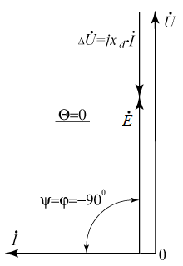
Уменьшим ток возбуждение синхронного генератора, работающего параллельно с мощной сетью.
При этом ЭДС генератора станет меньше напряжения сети на величину вследствие чего в обмотке генератора потечет уравнительный ток отстающий от на 90°.
Кроме того этот уравнительный ток опережает и .
Таким образом генератор будет отдавать в сеть емкостной ток и потреблять из сети реактивную мощность.
Синхронный генератор в этом случае подобен индуктивности.

Slide 6
Изменение реактивной мощности - выводы
Изменение тока возбуждения синхронной машины вызовет в ней только реактивные токи или изменение реактивного тока и реактивной мощности и не вызывает появления активной нагрузки или ее изменения.
При синхронная машина называется перевозбужденной,
А при - недовозбужденной.
При равенстве активной мощности нулю перевозбужденная синхронная машина по отношению к сети эквивалентна емкости, а недовозбужденная – индуктивности.
Синхронная машина, не несущая активной нагрузки и загруженная реактивным током, называется синхронным компенсатором. Такие компенсаторы применяются для повышения коэффициента мощности и поддержания нормального уровня напряжения в сетях и уменьшения потери мощности.

Slide 7
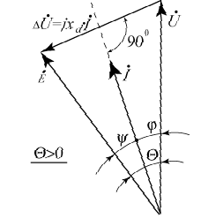
Изменение активной мощности. Режим генератора.
Увеличим движущий механический вращающий момент на валу синхронного генератора, работающего параллельно с мощной сетью, т.е. увеличив поступление воды или пара в турбину.
Равенство моментов на валу нарушится, ротор генератора, а следовательно, и вектор ЭДС генератора забегут вперед на некоторый угол – угол нагрузки. При этом возникнет ток , смотри равенство (1), отстающий от на 90°.
Угол между током и напряжением будет в интервале -90°<φ<90° и следовательно
т.е. машина отдает в сеть активную мощность.

Slide 8
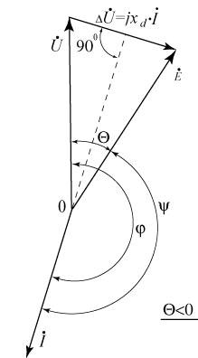
Изменение активной мощности. Режим двигателя.
Притормозить ротор синхронного генератора, работающего параллельно с мощной сетью, создав на его валу механическую нагрузку, т.е. уменьшим поступление воды или пара в турбину.
Равенство моментов на валу нарушится, ротор генератора, а следовательно, и вектор ЭДС генератора отстанут от на некоторый угол – угол нагрузки. Ток будет отставать от на 90°, а от на угол 90°<φ<270°.
При этом мощность машины
и машина будет работать в режиме двигателя, потребляя активную мощность из сети

Slide 9
Изменение активной мощности – выводы
Синхронная машина может работать в режиме генератора или в двигательном режиме.
У генератора вектор опережает вектор . Угол нагрузки - считают положительным.
У двигателя вектор отстает от вектора . Угол нагрузки - считают отрицательным.
Изменение активной мощности синхронной машины происходит за счет изменения механического вращающего момент на ее валу, например, от поступления воды или пара в турбину.

Slide 10
В данной лабораторной работе с помощью специальной компьютерной программы синхронный генератор G2 автоматически подключается к системе бесконечной мощности G1 методом точной синхронизации и нагружается активной мощностью (воздействуя на турбину Т) и реактивной мощностью (изменяя ток возбуждения в обмотке возбуждения GF. После получения от оператора команды на отключение происходит обратный процесс – генератор разгружается и отключается от электрической системы, возбуждение снимается, приводной двигатель останавливается.

